Slide 1

Distributed systems
Cassandra

Slide 2
History
July 2008 — open-sourced by Facebook¹
March 2010 — graduated from the Apache Incubator Influenced by Amazon Dynamo
Committers: Rackspace, Digg, Twitter, Amazon, Microsoft
¹Facebook. Cassandra — A Decentralized Structured Storage System: http://www.cs.cornell.edu/projects/ladis2009/papers/ lakshman-ladis2009.pdf

Slide 3
Features
Decentralized — no SPoF, every node is identical
Multi data center replication
Elastic Scalability
High Availability and Fault Tolerance
Tunable consistency
CQL
Notes:
нужно описать формально, привести все примеры алгоритмов paxos, raft. zab, viewvied timestamps разобрать детально paxos

Slide 4
ACID perspective
Никаких JOIN-ов и внешних ключей
Атомарность на уровне столбцов, нет rollback*
Можно получить ошибку при записи, но запись состоится
Отметки времени от клиента при конфликтах Настраиваемая консистентность (количество реплик)
Изоляция на уровне столбцов
Durability : commit log + replication

Slide 5
Components
Consistent Hashing + VNodes (см. лекцию 1)
Gossip — состав и состояние узлов
Partitioner — данные по узлам
Replica placement strategy — реплики по узлам
Snitch — топология (ДЦ и стойки)

Slide 6
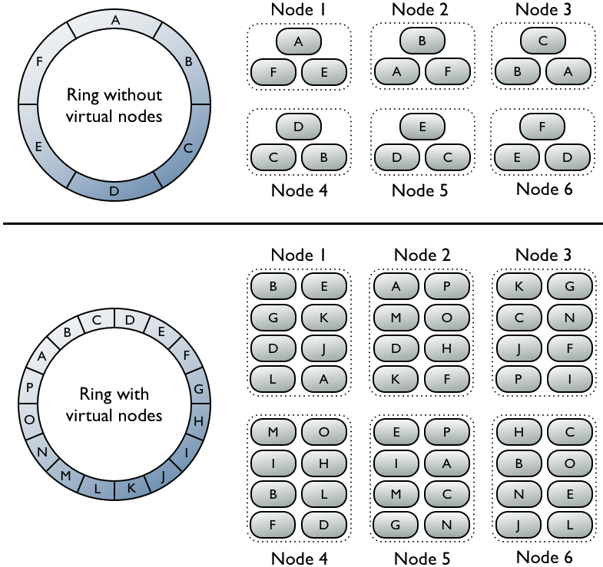
Virtual Nodes

Slide 7
Gossip
Узлы периодически обмениваются информацией о себе и других узлах
Каждую секунду не больше чем с тремя узлами
Все узлы быстро узнают информацию друг о друге
Сообщения имеют версию — устаревшая информация затирается
Seed nodes во избежания партиционирования
Gossip-информация хранится на каждой ноде персистентно

Slide 8
Partitioner
Murmur3Partitioner (default)
RandomPartitioner (md5)
ByteOrderedPartitioner (specific)
Лексикографически по байтам ключа
Сложная балансировка нагрузки
(расчёт диапазонов партиций вручную)
Неравномерная балансировка для разных таблиц
Последовательная запись упирается в один узел

Slide 9
Replica Placement Strategy
Replication Factor — количество реплик на кластер
SimpleStrategy:
1 ДЦ (если планируете расширяться, не используйте)
Первая реплика на узел от Partitioner
Остальные — по часовой стрелке по кольцу
NetworkTopologyStrategy:
Определяет количество реплик в каждом ДЦ
Узлы для реплик — идём по кольцу до следующей стойки
Часто стойки вырубаются целиком (питание, охлаждение, сеть, ...)
Notes:
C - консистентность, но какая? Linearizability - довольно строгая не все системы обладают. Никакой связи с C в ACID в CAP идет речь о single read-write register, не подразумевается атомарных операций над группой объектов

Slide 10
Snitch
Используется для анализа топологии кластера:
в каком дц, в какой стойке находится нода
Dynamic snitching
SimpleSnitch
RackInferringSnitch
PropertyFileSnitch

Slide 11
Клиентские запросы
Можно обращаться к любому узлу
Узел становится координатором для текущего запроса
Координатор проксирует с учётом Partitioner и Replica Placement Strategy
Notes:
нужно описать формально, привести все примеры алгоритмов paxos, raft. zab, viewvied timestamps разобрать детально paxos

Slide 12
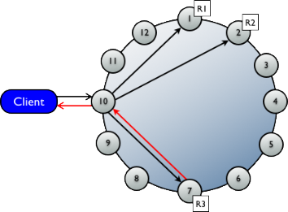
Write
Запрос всем репликам независимо
от ConsistencyLevel,
ConsistencyLevel определяет,
сколько реплик должно ответить для успеха

Slide 13
MultiDC Write
Оптимизация — один координатор в каждом удалённом ДЦ
ConsistencyLevel.ONE или ConsistencyLevel.LOCAL_QUORUM — обязаны ответить только локальные узлы (география не влияет на задержку)

Slide 14
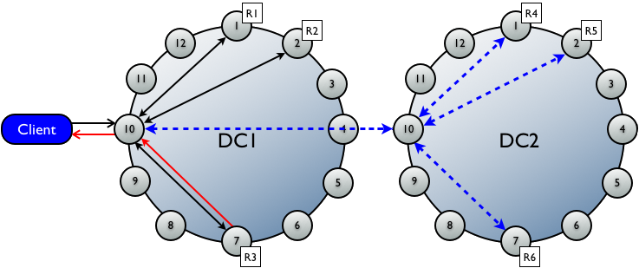
MultiDC Write: Пример

Slide 15
Write: ConsistencyLevel
ANY — всегда успех (hinted handoff)
ONE — в commit-log одного узла
TWO
THREE
QUORUM — inter DC + нужен запас прочности
LOCAL_QUORUM — быстрее, чем QUORUM
EACH_QUORUM — выше консистентность
ALL

Slide 16
Read
Read-запросы от координатора репликам:
Прямой запрос на чтение (в соответствии с ConsistencyLevel)
Сравниваем ответы
Если не совпадают, то самая свежая (по timestamp) — клиенту
Фоновый read repair (всем остальным репликам)
Для синхронизации «горячих» данных read_repair_chance по умолчанию 0.1 Если не совпадают хэши, то перезаписываем

Slide 17
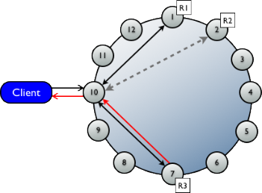
Read: Пример

Slide 18
Read ConsistencyLevel
ONE — ближайшая реплика, возможно, устаревшие данные
TWO
THREE
QUORUM — inter DC + нужен запас прочности
LOCAL_QUORUM — быстрее, чем QUORUM
EACH_QUORUM — выше консистентность
ALL

Slide 19
Клиентские запросы
Проблема
Узел сбойнул: железо или (чаще) сеть А мы хотим на него записать
Что делать?
Hinted Handoff - пусть известно (Gossip), что узел лежит, или узел не отвечает. Координатор запоминает hint локально, когда обнаружится, что узел поднялся (Gossip), ему перешлют накопленные hints

Slide 20
Hint
Содержимое:
Кому предназначается
Значение ключа
Данные
Hints хранятся ограниченное время (по умолчанию 3 часа)
Официально рекомендуется периодический запуск
repair

Slide 21
Anti-entropy
Проблема
Узел умер — пропустил удаление данных Вернулся к жизни — данные возродились
Anti-entropy - инициируем с помощью nodetool repair
Запускаем readonly major compaction
Строим Merkle Tree
Обмениваемся деревьями и ищем отличия
Обмениваемся отличающимися сегментами

Slide 22
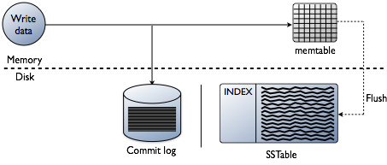
Write Path

Slide 23
Пояснения
Memtables and SSTables per table
Memtable — отсортирована лежит в памяти
SSTable — неизменяемая отсортированная ассоциативная таблица
Обычно строка распределена по нескольким SSTable

Slide 24
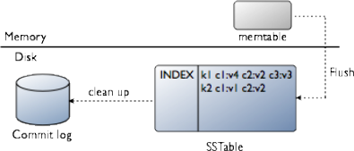
Flush

Slide 25
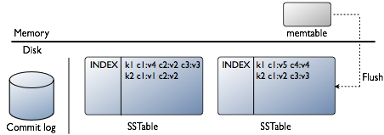
Update Path

Slide 26
Delete
SSTable неизменяема
Delete — tombstone marker
Реальное удаление по истечении gc_grace_seconds во время compaction Удалённые данные могут возродиться (см. Anti-entropy)

Slide 27
Compaction
Объединяет SSTable-файлы
Фрагменты строк
Протухшие tombstones
Перестраивает индексы
SSTable отсортирована ⇒ последовательный проход
SizeTieredCompactionStrategy и LeveledCompactionStrategy

Slide 28
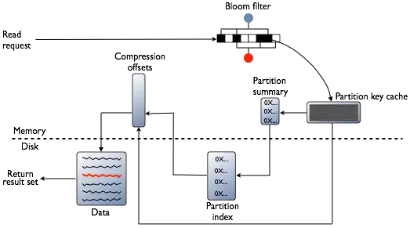
Read

Slide 29
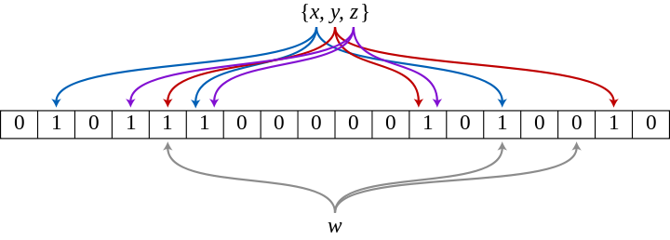
Bloom filter
Фильтр Блума — это вероятностная структура данных, придуманная Бёртоном Блумом в 1970 году, позволяющая проверять принадлежность элемента к множеству. При этом существует возможность получить ложноположительное срабатывание (элемента в множестве нет, но структура данных сообщает, что он есть), но не ложноотрицательное.
Фильтр Блума может использовать любой объём памяти, заранее заданный пользователем, причём чем он больше, тем меньше вероятность ложного срабатывания.

Slide 30
Комментарии
Каждая SSTable имеет Bloom filter — вероятность нахождения ключа в файле
Если вероятность отлична от 0, идём в partition key cache
Если нашли ключ в кэше, идём по смещению, находим сжатый блок и достаём данные
Если не нашли ключ в кэше:
В partition summary примерно находим смещение на диске
Читаем последовательно блок с диска
Из compression offset map вынимаем индекс блока
Читаем сжатые данные и возвращаем клиенту

Slide 31
Дополнительные структуры
Bloom filter — 1-2 ГБ / млрд. ключей
Partition summary — по умолчанию шаг 128
Compression offset map — 1-3 ГБ / 1 ТБ сжатых данных

Slide 32
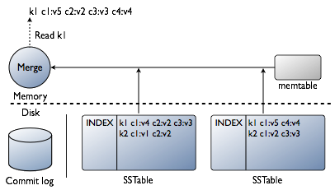
Read Path

Slide 33
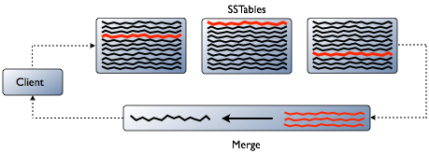
Read Path: from multiple SSTables

Slide 34
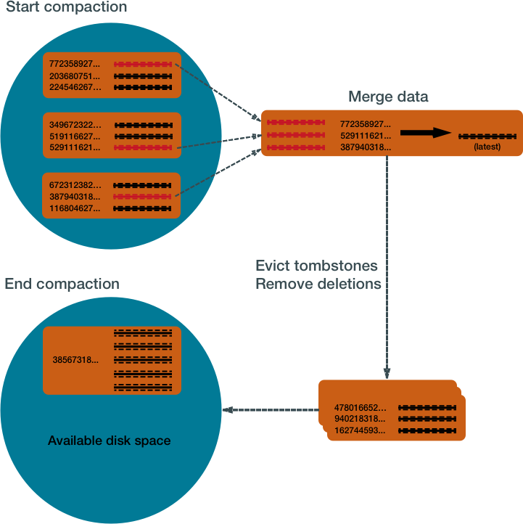
Compaction
Compaction strategies:
SizeTieredCompactionStrategy (STCS)
Write-intensive load
LeveledCompactionStrategy (LCS)
Read-intensive load
TimeWindowCompactionStrategy (TWCS)
Time-series data
DateTieredCompactionStrategy (DTCS)
Deprecated, similar to STCS

Slide 35
Lightweight transactions
LWT - не имеет ничего общего с привычными транзакциями, придумана для того, чтобы обеспечить некоторые констрейнты на уровне данных, может быть использована в insert и update запросах с помощью ключевого слова IF … :
cqlsh> INSERT INTO cycling.cyclist_name (id, lastname, firstname) VALUES (4647f6d3-7bd2-4085-8d6c-1229351b5498, 'KNETEMANN', 'Roxxane') IF NOT EXISTS;
cqlsh> UPDATE cycling.cyclist_name SET firstname = 'Roxane' WHERE id = 4647f6d3-7bd2-4085-8d6c-1229351b5498 IF firstname = 'Roxxane';

Slide 36
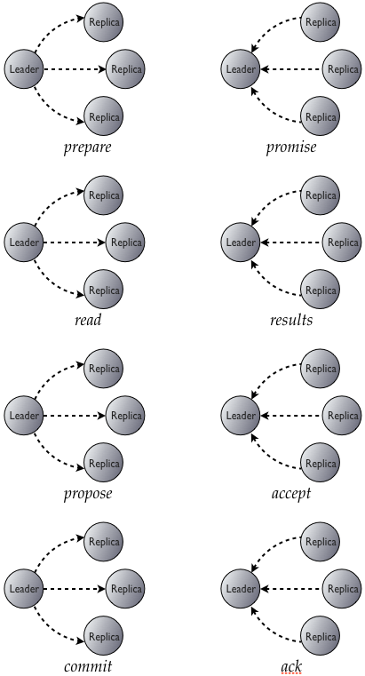
Lightweight transactions
LWT реализованны с помощью алгоритма распределенного консенсуса - Paxos (linearizable consistency)
Необходимо помнить о затратах на коммуникацию при выполнении запроса. В общем случае кассандре понадобится 4 round trips для выполнения операции
LWT работаю только для single partition запросах
В условии If можно использовать только столбцы входящие в ключ таблицы

Slide 37
Materialized view
CREATE TABLE cyclist_mv (cid UUID PRIMARY KEY, name text, age int, birthday date, country text);
CREATE MATERIALIZED VIEW cyclist_by_age AS SELECT age, birthday, name, country FROM cyclist_mv WHERE age IS NOT NULL AND cid IS NOT NULL PRIMARY KEY (age, cid);

Slide 38
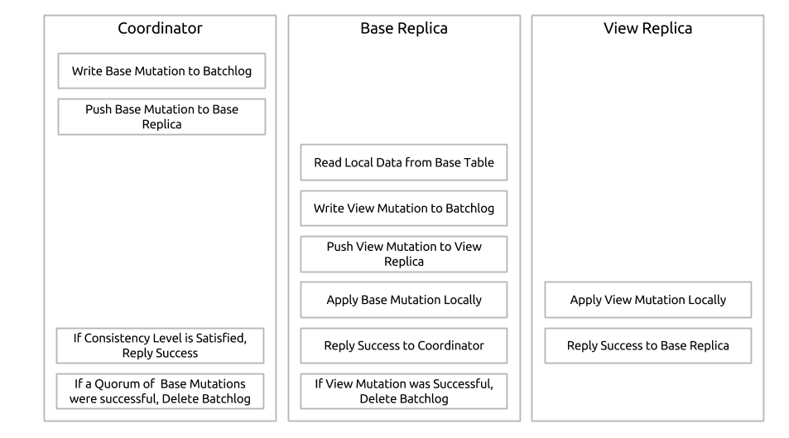
Materialized view: how it works

Slide 39
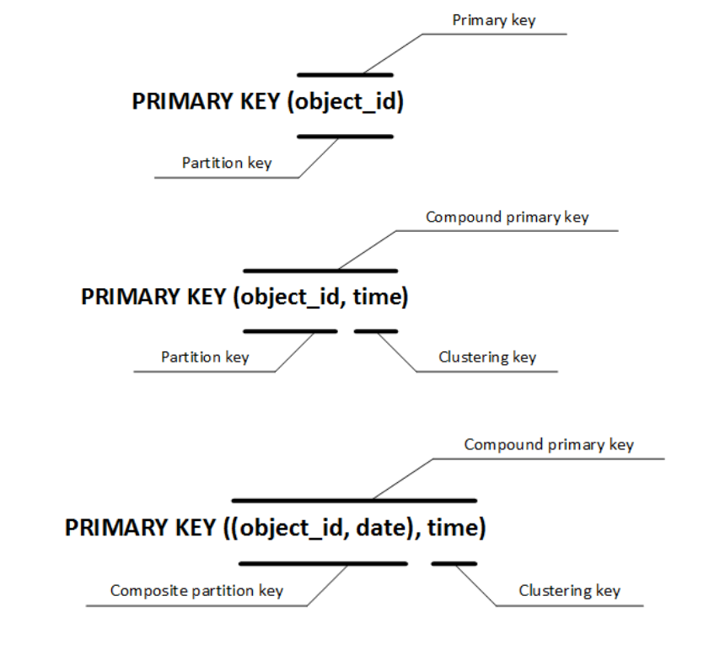
Table keys

Slide 40
User defined types
В С* есть возможность создавать пользовательские типы данных на основе стандартных:
cqlsh> CREATE TYPE cycling.basic_info ( birthday timestamp, nationality text, weight text, height text );
Использовать их в таблицах
cqlsh> CREATE TABLE cycling.cyclist_stats ( id uuid PRIMARY KEY, lastname text, basics FROZEN<basic_info>);
UDT поддерживают вложенность
cqlsh> CREATE TYPE cycling.race (race_title text, race_date timestamp, race_time text); cqlsh> CREATE TABLE cycling.cyclist_races ( id UUID PRIMARY KEY, lastname text, firstname text, races list<FROZEN <race>> );

